Slide 1
HAPPY HOUSE 화면 설계
송민진 & 최나현

Slide 2
01. 메인 화면
필수!
구성 :
기능 : 지역/아파트 별 실 거래가 검색

Slide 3
1차안
사용자
HAPPYHOUSE 로고
검색창
검색버튼

Slide 4
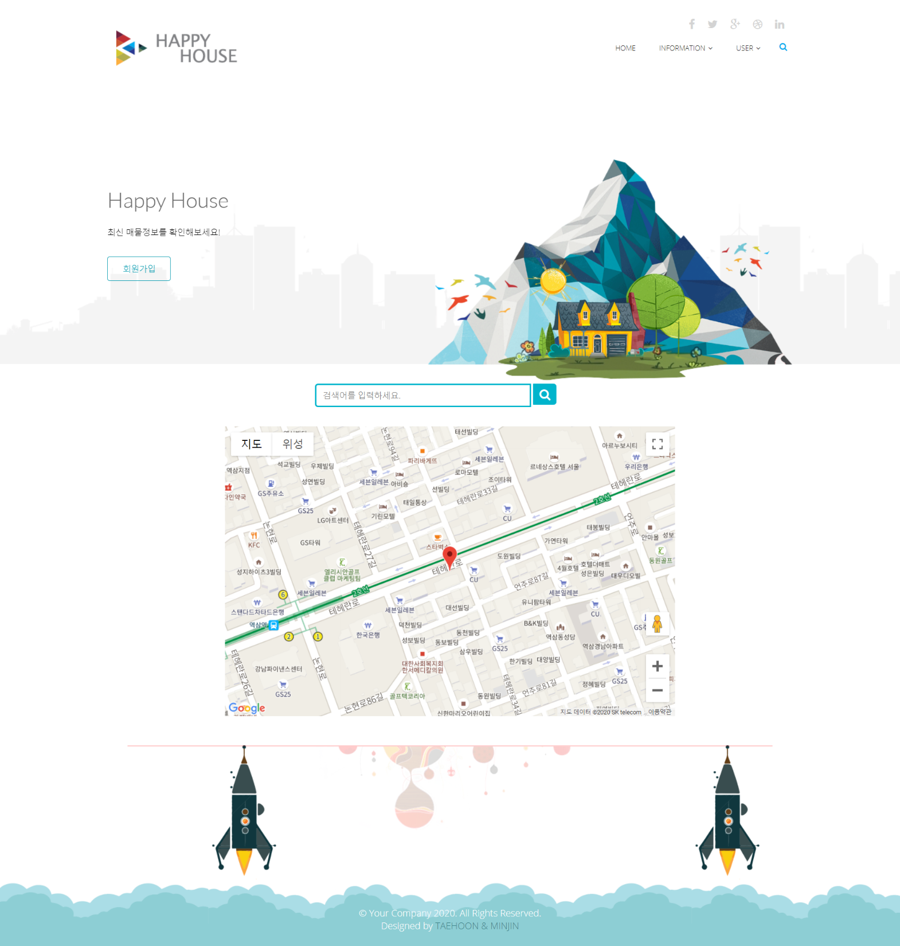
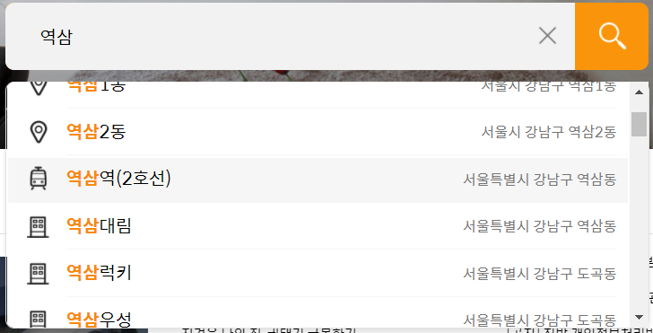
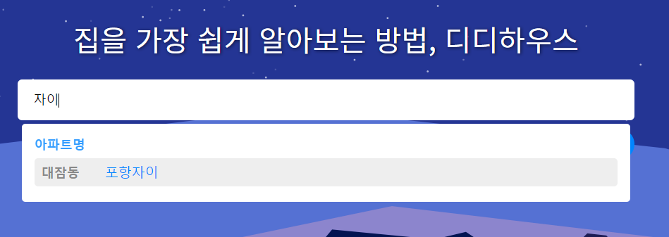
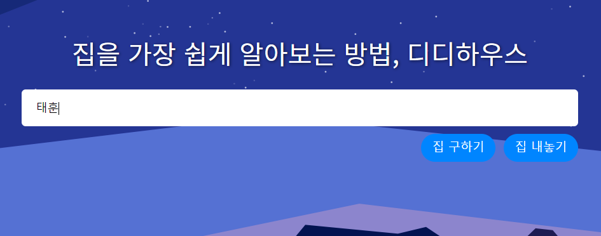
세부 설명
검색 UI
화면 구성 : input text 1개 + button 검색 1개
동작
검색 버튼을 누르면 input text에 입력된 값을 가져온다
text 입력 값을 기준으로 지역/아파트명 DB에서 검색 결과가 있는지 확인하여 추천 검색 표시
- ex. Select 지역명 FROM 지역명 Table WHERE 지역명 = “종로”;
3) 추천 검색 중 선택 값을 받아 그 값에 해당하는 매물 정보 페이지로 이동
참고 화면 : https://www.ddhouse.co.kr/, https://www.zigbang.com/
매물을 찾고자 하는 지역(구, 동 단위) 또는 아파트명을 입력하세요.

Slide 5
02. 검색 화면
[ search.html ]
필수!
기능 : 지역/아파트 별 실 거래가 검색 결과, 매물 별 상세 정보 결과
주택 정보 검색(동 별, 아파트 이름 별 / 아파트 매매, 아파트 전월세, 다세대주택 매매, 다세대주택 전월세 등)할 수 있도록 하고, 그 결과를 분석해서 화면에 표시

Slide 6
1차안
HEADER
HAPPYHOUSE 로고
MAIN
검색버튼
검색창
지도

Slide 7
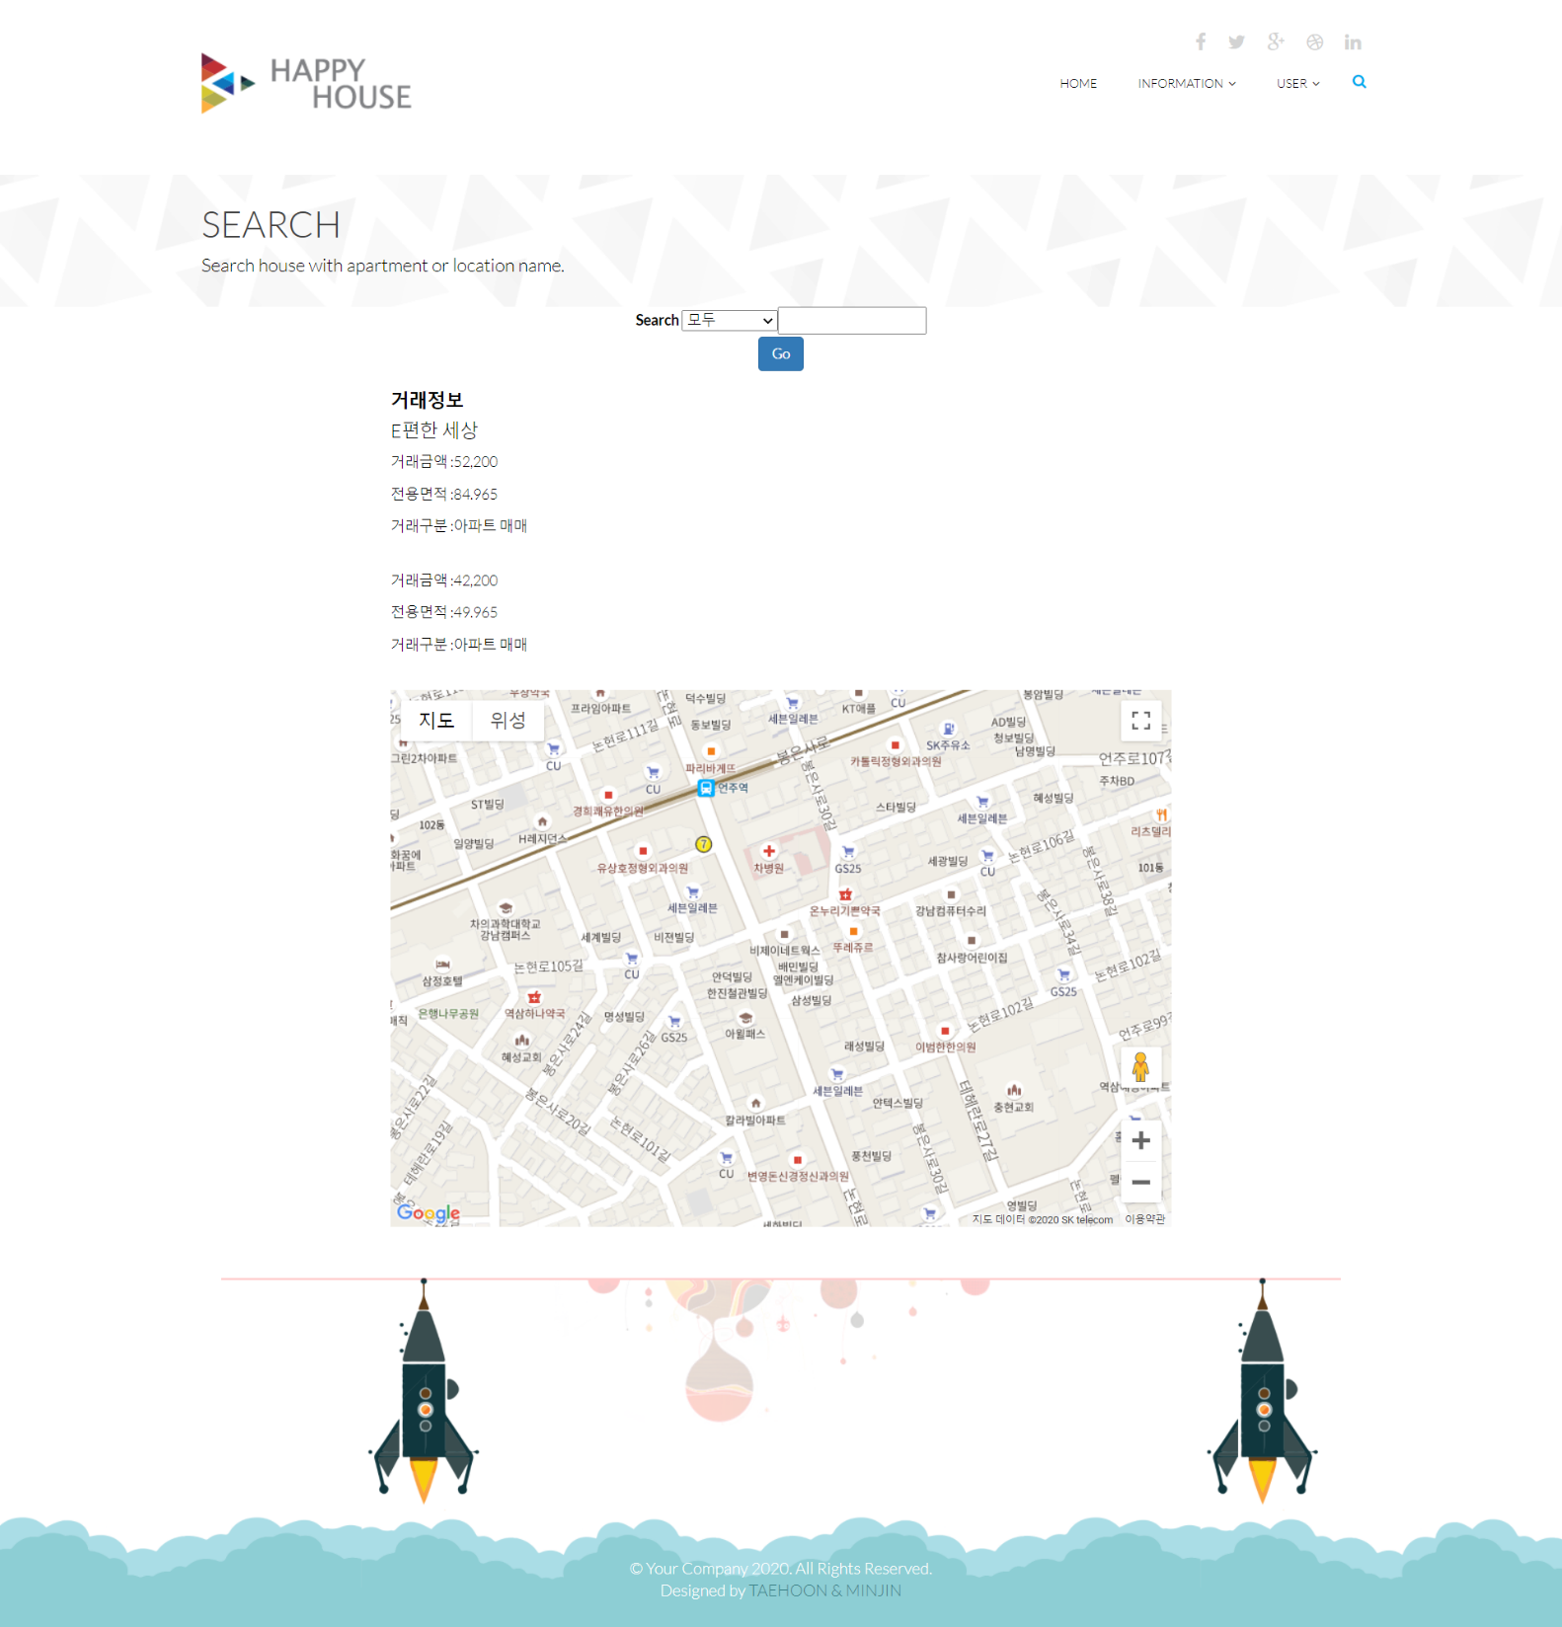
변경 안
아파트
다세대주택
매매 ▼
매물을 찾고자 하는 지역(구, 동 단위) 또는 아파트명을 입력하세요.

Slide 8
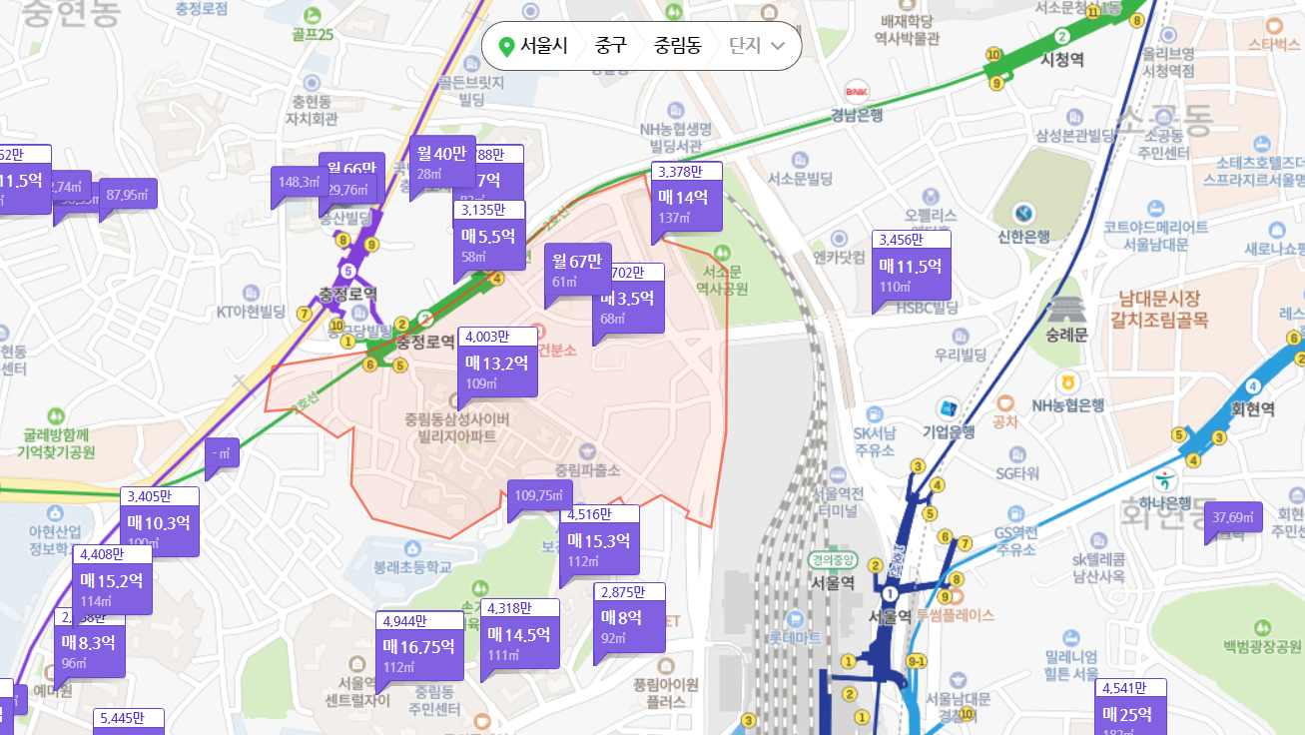
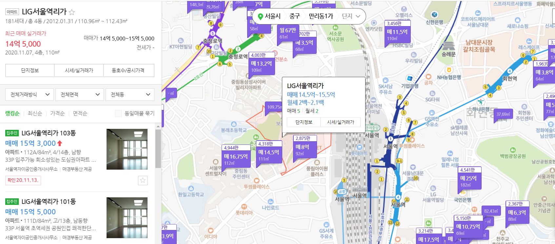
동별 검색
아파트 검색

Slide 9

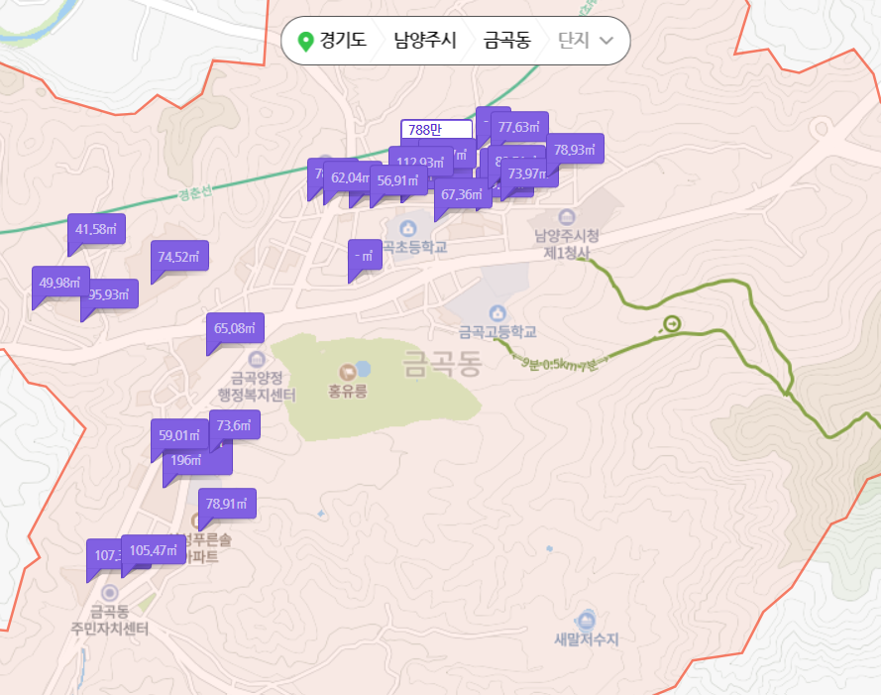
세부 설명
지도 UI
화면 구성 : section 1개
동작
입력된 정보에 따라 지역/아파트 매물 정보를 지도에 표시
매물 아이콘을 누르면 상세 매물 정보 화면에 내역 출력
참고 화면 : https://land.naver.com/, http://happyhouse.jaen.kr/index.do

Slide 10
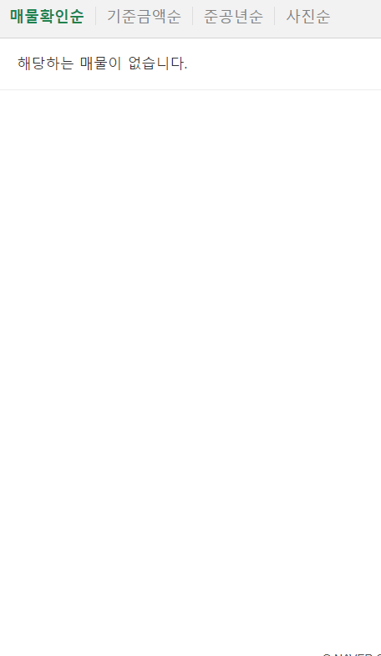
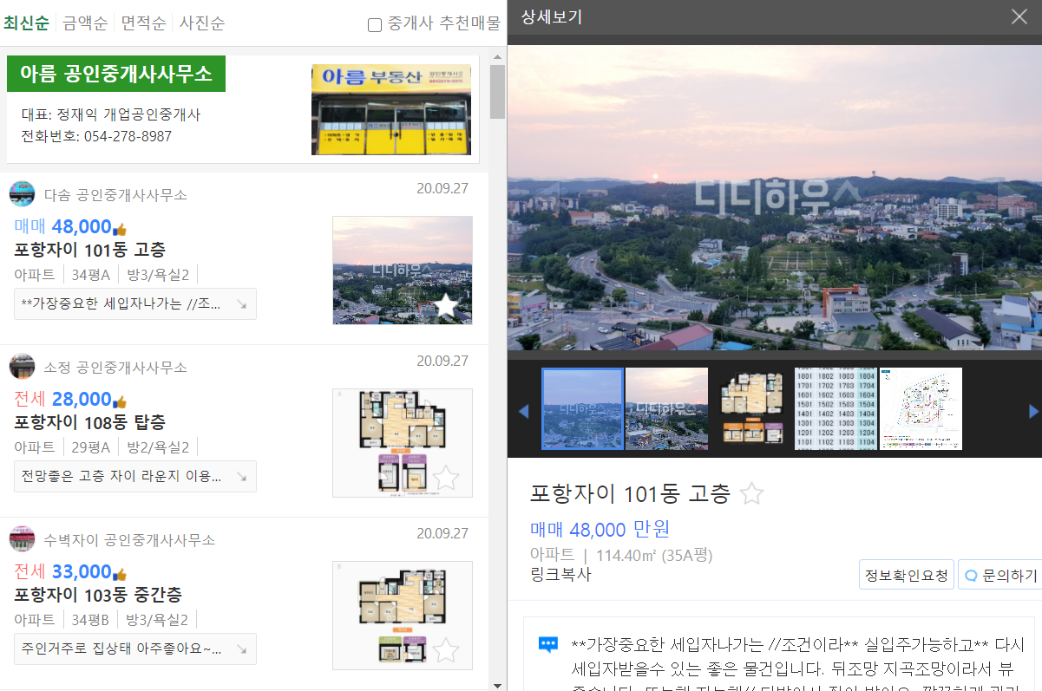
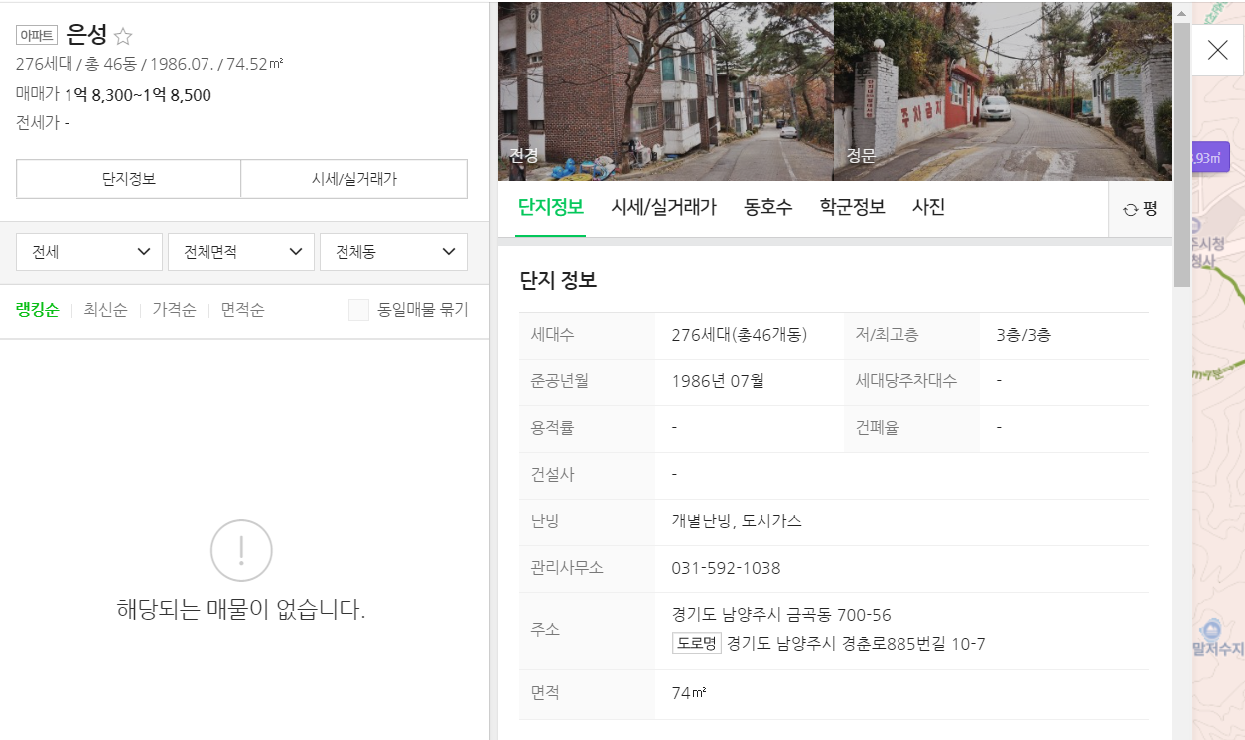
세부 설명
결과 UI
화면 구성 : section 1개 + table 1개
동작
입력된 정보에 따라 매물 상세 정보를 표 형태로 출력
매물을 선택하면 해당 UI에 상세 정보를 다른 표 형태로 출력
참고 화면 : https://land.naver.com/, http://happyhouse.jaen.kr/index.do

Slide 11
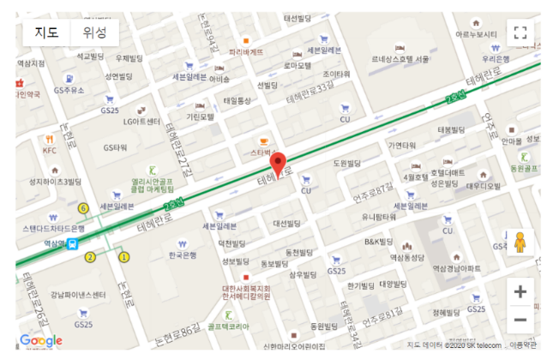
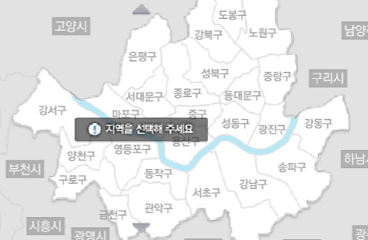
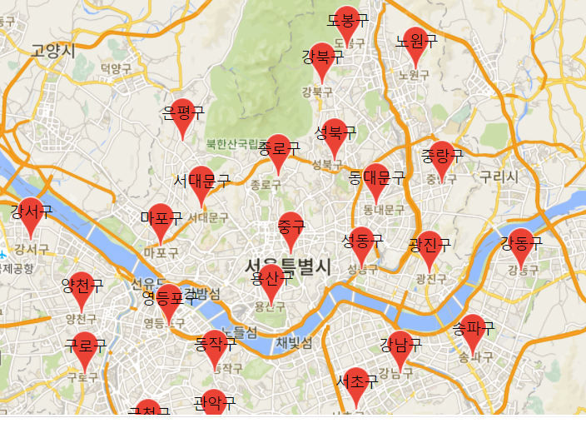
세부 설명
지도 UI
화면 구성 : section 1개
동작
사용자의 현재 위치를 시/도/군 단위로 값을 가져온다
해당 값 기준으로 지역 DB에 있는 모든 구의 위도, 경도 값을 변수에 저장한다.
- Var location = {{종로구 위도, 경도}, {중구 위도, 경도}, {강남구 위도, 경도}, …};
저장된 모든 구의 위도, 경도 값에 위치 아이콘을 표시한다.
위치 아이콘을 누르면 해당 지역의 매물 정보 페이지로 이동
참고 화면 : https://land.naver.com/, http://happyhouse.jaen.kr/index.do

Slide 12
세부 설명
검색 UI
화면 구성 : input text 1개 + button 검색 1개
동작
메인 화면 검색 UI와 동일한 기능
검색 버튼을 누르면 동일한 페이지에서 지도, 상세 매물 정보 화면에 해당 결과가 표시
매물을 찾고자 하는 지역(구, 동 단위) 또는 아파트명을 입력하세요.
세부 설명
필터 UI
화면 구성 : 아파트/다세대주택 버튼 2개 + 매물 유형 콤보박스 1개
동작
아파트
다세대주택
매매 ▼

Slide 13
03. 사용자 화면

